Slide 1
DPS, Sekcija psihologov v VIZ
Psiholog v osnovni šoli.si
Vloga in naloge psihologa, delujočega na področju VIZ
14. 12. 2016
Nataša Fabjančič, psihologinja
OŠ Venclja Perka

Slide 2
Kratka zgodovina uvajanja psihologov v osnovne šole…
Začetki zaposlovanja psihologov v OŠ – pionirsko obdobje
1951 (neformalno): prof. Marjan Matko (III. Gimnazija Ljubljana) – sebe je imenoval
ŠOLSKI PSIHOLOG! Kasneje se ta naziv ne uporablja, zamenja ga izraz šolski svetovalni delavec.
1958/59 (formalno): zaposlitev prve psihologinje na OŠ.
(dr. Franc Pediček – utemeljitelj teoretične doktrine svetovalnega dela – organizacijsko operativni
model ŠSS (tim strokovnjakov znotraj šole, multidisciplinarnost, načela delovanja, inovativni
model v Evropskem prostoru...)
1968/69: eksperimentalno uvajanje prvih timov ŠSD na 4 osnovnih šolah v Ljubljani.
To oddobje lahko imenujemo obdobje počasne a stabilne rasti zaposlovanja ŠSD.
Prvi so v osnovne šole prišli psihologi, za njimi socialni delavci in šele kasneje pedagogi.
1968/69 je bilo zaposlenih 51 ŠSD na OŠ: 9 psihologov, 3 pedagogi, 39 socialnih delavcev.

Slide 3
Kaj nam o zaposlovanju psihologov v ŠSS povedo številke...
obdobje | Število ŠSD v osnovnih šolah | Število ŠSD po profilu | Značilnosti obdobja
1958- 1968 | 51 | 39 socialnih delavcev 9 psihologov 3 pedagogi | -pionirsko obdobje – teoretična in strokovno postavljena izhodišča; inovativen model ŠSS (multidisciplinarnost, timsko delo, znotraj institucije). (prevladujejo soc. del, nato psihologi); uvajanje sovpada z uvajanjem enotne OŠ.
1968 - 1988 | 294 podatek za 1978 | 155 soc. delavcev 86 psihologov 53 pedagogov | -uvajanja timov ŠSD, počasna rast zaposlovnja psihologov na OŠ (porast števila psihologov, soc, del. še v večini, na drugem mestu psihologi pred pedagogi )
1988 - 2008 | 343 podatek za 2007 | 126 pedagogov 97 psihologov 71 soc. delavcev 29 soc. pedagogov 20 defektologov | - velik porast zaposlitev ŠSS na OŠ, uvajanje novih profilov v ŠSS: socialni pedagog, specialni pedagog; Obdobje velikih družbenih sprememb (vojna za samostojno Slovenijo, vstop v EU, porast socialnih razlik, revščine, porast nestrpnosti, nasilja...), tudi na področju VIZ (kurikularne spremembe, dvetletka in obsežna reforma šole, uvajanje številnih novih konceptov: UUT, OPP, NAD, Programske smernice za ŠSS, ukinitev POŠ, MFBT...).
2008 - 2016 | *450 *približen podatek za 2004 | *150 psihologov * približno 1/3 šol ima psihologa | -z izvajanjem Konceptov UUT, OPP, NAD, IP za učence priseljencev...velik porast administrativnega dela, socialne stiske, čustvene stiske otrok (ločeni starši, starši brez zaposlitve...) -IKT tehnologija, strorilnostni pritisk v šolah (tekmovalnost tudi med šolami), NPZ, Vzgojni načrt....
2017 .... | ? | Strokovnjaki na področju svetovanja napovedujejo, da se bo potreba po svetovalni pomoči ljudem najrazličnejših struktur v 21. stoletju močno povečala. Povečale se bodo tudi organizirane oblike svetovanja. Kakšna bo tukaj vloga ŠSS in vloga psihologa znotraj le te? (M. Resman v Svetovalno delo, 1999)

Slide 4
Gibanje zaposlovanja psihologov med 1985 - 1995
Šolsko leto | Število rednih OŠ | Psihologi | Pedagogi | Soc. delavci | SKUPAJ | Drugi profili
1985/86 | 371 | 193 | 119 | 228 | 540 | 45 spec. ped.
1986/87 | 346 | 187 | 124 | 224 | 535 | 47
1987/88 | 323 | 157 | 117 | 200 | 474 | 29
1988/89 | 327 | 154 | 127 | 201 | 482 | 25
1989/90 | 337 | 158 | 137 | 193 | 488 | 26
1990/91 | 342 | 164 | 147 | 187 | 498 | 26
1991/92 | 347 | 153 | 145 | 189 | 487 | 23 ; padec zaposlitve psihologov v OŠ
1992/93 | 370 | 160 | 161 | 192 | 513 | 27; zaposlijo se prvi soc. ped.
1993/94 | 379 | 153 | 177 | 193 | 523 | 38 ponovno velik padec zaposlitve psih. (40 manj kot 1985)
1994/95 | 389 | 160 | 180 | 191 | 531 | 47
1995/96 | 402 | 165 | 177 | 181 | 537 | 56
1997/98 | ? | ? | ? | ? | 577 | 47
2007 |  | 97 | 126 | 71 | 243 + 49* | *+20 specialnih ped. + 29 socialnih ped

Slide 5
Nekatere spremembe v VIZ, ki so vplivale na delo psihologa v OŠ od 1988 – 2016...
*? ukinjeno generacijsko preverjanje šolske zrelosti s POŠ-em, nov izraz pripravljenost na šolo,
* 1990: Zakon o varovanju osebnih podatkov,
* 1994/95: začetek delovanja Študijskih skupin,
* 1996: Kurikularna prenova OŠ, vključno s prenovo ŠSS in vizije njenega razvoja v bodoče,
* 1996: Ustanovljeno Društvo šolskih svetovalnih delavcev Slovenije –DŠSDS,
* 1998: Etični kodeks,
* 1999: Programske smernice za delo ŠSS (OŠ),
*1999/2000: uvajanje DEVETLETKE, obsežna reforma šolstva (diferenciacija, izbirni predmeti uvajanje drugega tujega jezika na RS...),
* 1999: Koncept odkrivanje in delo z NAD, velika obremenitev a strokovna naloga za psihologe,
* 2000: Zakon o usmerjanju otrok s posebnimi potrebami – OTPP (odločbe, IP za učence, evalvacije...),
* 2003: sprememba standardov in normativov za ŠSS (1 ŠSD na 20 oddelkov; Smenice predvidevajo 16!!!),
* 2007: Nacionalni koncept dela z učenci z -UUT (5-stopenjski model pomoči UUT),
*2009: Vzgojni načrt šole – avtonomija šol (hkrati pa izrazito povečevanje razlik med šolami),
*2010: IP za učence, priseljence iz drugih držav,
*2012: ukinjeno generacijsko testiranje MFBT, manj podpore Zavoda za zaposlovanje pri PO,
Stroka:
*2015: Predlog posodobitve Programskih smernic za delo ŠSS,
*2016: Osnutek predloga Zakona o psihološki dejavnosti,
*2012: Europsy certifikat,
* 2014: Projekt Superpsiholog

Slide 6
Zakonodaja, ki ureja delo PSIHOLOGA V OŠ
Zakon o financiranju VIZ –ZOFI (1996):
*ŠSD je strokovni delavec šole (člen 94.)
*ŠSD je član UZ šole (člen 61.)
*Glavne naloge ŠSS (člen 67.):
svetovanje učenci, učitelji in starši,
sodelovanje z učitelji in vodstvom šole pri načrtovanju, spremljenju in evalvaciji razvoja šole in opravljanju VIZ dela,
opravljanje VIZ del poklicne orientacije ter poklicno svetovanje,
sodelovanje pri pripravi in izvedbi individualiziranih programov IP za otroke s posebnimi potrebami- OPP
Pomanjkljicost: delo ŠSS je opredeljeno na splošno, delovna obveznost ŠSD ni opisana, oz. definirana, kot je za učitelje, čeprav je status ŠSS formalno izenačen s statusom učitelja, a ne pri delovni obveznosti. Le pri PO je obveznost normirana.
Zakon o osnovni šoli - ZOŠ :
*cilji ŠSS so enaki ciljem OŠ (člen 2.),
* delo ŠSS je določeno z LDN ŠSS znotraj LDN šole (člen 31.),
*delo ŠSD urejajo še nekateri drugi členi: 60.b (pristojni organ odločanja), 60.g (ugovor na izvajanje VIZ),
44.-48. (vpis), 38.(opravlja VIZ delo), in drugi...
Pravilnik o normativih in standardih izvajanja programa OŠ (9.člen)
* 1 svetovalni delavec na 20 oddelkov (ali približno 400 učencev (svet. delavca) Programske smernice -16!!

Slide 7
Organiziranost psihologov v VIZ
* znotraj OŠ je psiholog pogosto edini ŠSS, redko v paru, še redkeje v timu. Psiholog kot ŠSD deluje kot izrazita manjšina, brez vsake formalne moči, a z veliko neformalno močjo, zaradi velike količine informacij, ki ji poseduje. Je član UZ.
* AKTIV ŠSD – združuje svetovalne delavce različnih profilov iz OŠ na lokalni, občinski ravni (včasih medobčinski). Je močna podporna skupina. Deluje strokovno in kot supervizijska in inetrvizijska skupina. Formalno ima Aktiv ŠSD svetovalca v okviru ZŠ.
* ŠTUDIJSKE SKUPINE ZA ŠSD pod vodstvom ZŠ. Združujejo ŠSD na širšem področju – mreženje. Srečanja 2-3 letno, strokovne narave.
*DRUŠTVO ŠSDS – ustanovljeno 1996; aktivni pri urejanju statusa ŠSD; zadnja leta je delovanje zamrlo.
*SEKCIJA PSIHOLOGOV V VIZ V DRUŠTVU PSIHOLOGOV SLOVENIJE:
približno 100 članov, članstvo je prostovoljno; naloga je profesionalni razvoj in strokovni napredek psihologov v VIZ, stanovska pripadnost, delitev znanja...
*PSIHOLOŠKA ZBORNICA – v ustanavljanju.

Slide 8
Strokovna podlaga dela psihologa v OŠ?
*Psiholog v OŠ je zaposlen na podlagi razvida del in nalog. Svoje delo načrtuje v Letnem delovnem načrtu ŠSS – LDN ŠSS, ki je del LDN šole. Pri svojem delu upošteva vso zakonodajo s področja VIZ.
Zavezan pa je tudi strokovnim merilom (Etični kodeks psihologov)
Programske smernice za delo ŠŠS (1999, 2008)
*Programske smernice za delo ŠSS v vrtcih, OŠ in srednji šoli predstavljajo Koncept ŠSS, predvidevajo standarde in normative za delovanje ŠSS na 16 oddelkov, ki veljajo izključno za strokovne naloge, ne za administrativne naloge.
(Minimalni standardi za delo so bili izdelani za srednje šole, za OŠ pa z izjemo področje poklicne orientacije (še) ne.)
KAJ DELAMO PSIHOLOGI V OŠ (priporočila Programskih smernic)?
“ŠSD opravlja interdisciplinarno zasnovano strokovno delo v šoli za šolo. S strokovnim znanjem preko svetovalnega odnosa se na strokovno avtonomen način vključuje v kompleksno reševanje pedagoških, psiholoških in socialnih vprašanj VIZ, s tem, da pomaga in sodeluje z vsemi udeleženci v sistemu in po potrebi z zunanjimi inštitucijami.” (Programske smernice 1999, 2008)
*Osnovne dejavnosti: P - dejavnosti pomoči *Področja dela: učenje in poučevanje
RP – razvojno preventivno delo šolska kultura, klima, red
NE – načrtovanje in evalvacija telesni, osebni, socialni razvoj šolanje in poklicna orientacija
področje ekonomskih stisk
* Metode dela: svetovanje, posvetovanje, koordinacija, izobraževanje, analitično-razvojno delo....
Primer: razvid del in nalog psihologa ŠSD
LDN šolskega psihologa v okviru ŠSS (konkretna izvedba nalog je razvidna iz Poročila o delu psihologa)

Slide 9
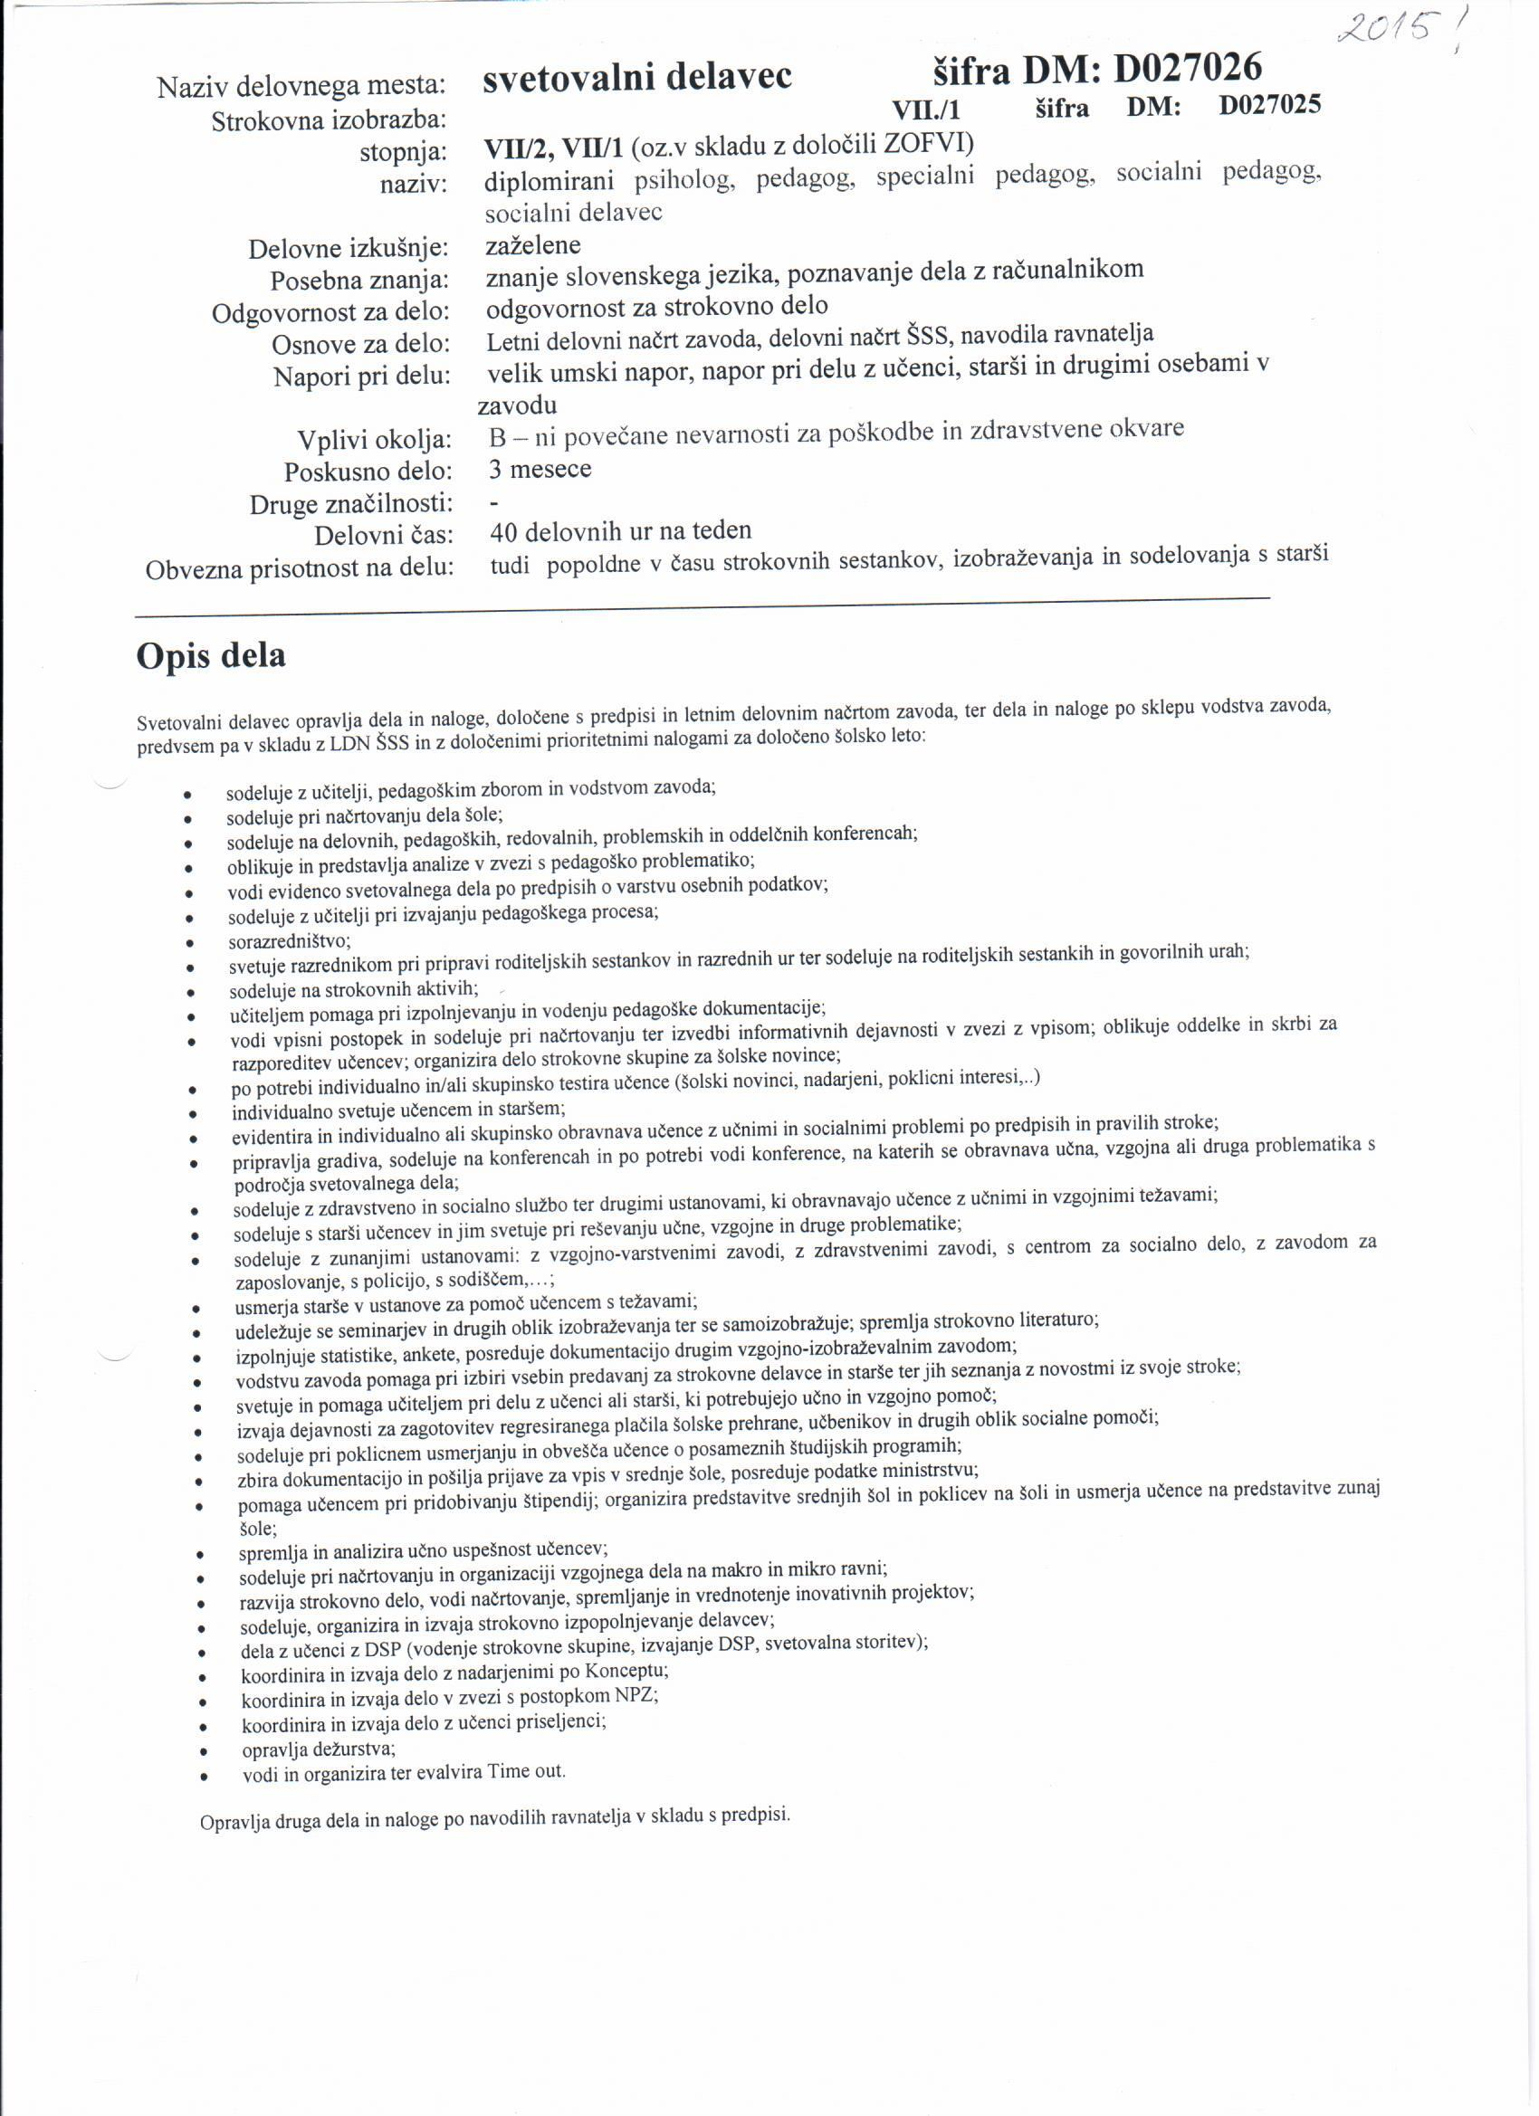
Primer: Opis del in nalog ŠSD (ne psihologa)

Slide 10
Kaj so močna podočja PSIHOLOGA znotraj ŠSS
*Dobro strokovno izobraženi in usposobljeni za delo v VIZ,
*Psihodiagnostika (uporaba in interpretacija različnih psihometričnih preizkusov, standardiziranih testov),
*Permanentno izobraževanje, spremljanje in evalvacija lastnega dela (osebni in profesionalni razvoj),
*Pri vodstvu šole prepoznani kot pomemben in koristen del strokovnega kadra (podatki analiz Kurikularna prenova - 1996, Razvoj in spremljanje delovanja mreže ŠŠD - 2007),
* Svetovanje in posvetovanje z učitelji z inter in intrapersonalnega vidika, upoštevanje osebnostnih značilnosti pri reševanju težav, znanj iz skupinske dinamike ipd., ki nas razlikujejo od drugih profilov,
*Seznanjeni z novimi spoznanji stroke glede zakonitosti učenja (nevropsihologija...),
*Timsko sodelovanje z drugimi profili v ŠSS (pedagogi, spec. pedagogi, soc. pedagogi...),
*Stanovska pripadnost – aktivno sodelovanje na Aktivih ŠSD, Študijskih skupinah, DSP...
* Katera so še naša močna področja?

Slide 11
Šibka področja, ki potrebujejo spremembe
*Relativna samostojnost in strokovna avtonomija: problematična je dvojna vloga ŠSD – deluje strokovno avtonomno znotraj šole, hkrati pa je državni uslužbenec ( nevarno, da postane vzvod inštitucij države); psiholog kot ŠSD se je dolžan držati zakonodaje na področju OŠ, čeprav ima v skladu s Smernicami možnost zavrniti delo, ki ni v skladu z njegovo strokovno doktrino... ; ŠSD je izrazita manjšina v šoli. Pogosto prevzema kurativno, popravljalno vlogo, namesto preventivne, razvojno usmerjene vloge (servis za vse udeležence).
* preobremenjeni z obilico nalog, predvsem organizacijskih in administrativnih nalog, npr: urejanje dokumentacije šole (matični listi, matične knjige, elektronska hramba podatkov...), urejanje dokumentacije ob prešolanju učenca (prehrana, prevoz, izbirni predmeti, OPB, JV...), vodenje različnih projektov v šoli, ki niso psihološke narave, sodelovanje v raznih komisijah (šolski sklad, status športnika...), vodenje komisije za podeljevanje različnih subvencij, koordinacija interesnih dejavnosti (zbiranje prijavnic, delitev ur), urejanje elektronskih dnevnikov za DSP, ISOP, vodenje evidence o opravljenih urah, organizacija in/ali izvedba različnih prireditev , dnevov dejavnosti (npr. naravoslovnih, tehničnih, kulturnih..), koordinacija in izvajanje NPZ, razna dežurstva, pisanje odločb (odlog všolanja, oprostitev IP zaradi obiskovanja glasbene šole, prevozi…), urejanje prevozov učencev (obvestila, vloge, odločbe, urnik), intervence (vzgojni problemi, poškodbe...), različna spremstva in nadomeščanja ob večjem izpadu učiteljev....
*Neurejen status glede delovne obveznosti v primerjavi z učitelji: 40 urni delavnik; nimamo pa priznanih priprav na VIZ, evalvalviranje lastnega dela, administrativnih nalog, izdelav zapisnikov, sodelovanja na sejah UZ...
*Opis del in nalog ŠSS je zastavljeno zelo na splošno. Če je na šoli en sam SD, prevzema vse naloge (naloge pedagoga, soc. delavca...), težko je upoštevati nečelo strokovne avtonomnosti. Težko je potegniti mejo med posameznimi profili. Potreba po timu.
*Pogrešamo podporo stroke, sistemsko urejeno supervizijo.
*Potrebujemo (še) več izobraževanja iz aktualnih znanj pedagoške psihologije. Specializacija – šolski psiholog?
Predlogi, ideje:?

Slide 12
Spremljanje uspešnosti delovanja ŠSS...
* 1968 – dr. F. Pediček: Delovanje ŠSS v OŠ (ves čas spremljal uvajanje in delovanje modela, ki ga je uvedel kot raziskovalni projekt v okviru Pedagoškega inštituta).
* 1978 – B. Jurman: cilj spremljanja je bila uvedba timov ŠSD v vsaki občini.
* 1996 – Koncept svetovalnega dela v vrtcu, OŠ in srednji šoli (Ministrstvo za šolstvo, znanost in šport).
* 2004- J. Škarič + sodelavci: več analiz ...
* 2007 – T. Bezič: Razvoj in spremljanje delovanja mreže svetovalnih služb (ZŠ Slovenije).
* 2008 – T. Vršnik Perše: Vloga ŠŠS v vrtcu, OŠ in srednjih šolah (Pedagoški inštitut)
*2013 – M. Resman: Svetovalni delavec v sodobni šoli in vrtcu (FF, Odd. za ped.)

Slide 13
Kaj dobiš, če „poguglaš“ šolski psiholog
Opis poklica
Psiholog
Kratek opis Psiholog pomaga ljudem s čustvenimi, vedenjskimi, učnimi ali osebnostnimi težavami.
Kaj delavec običajno dela Če želi psiholog uspešno delati s stranko ali pacientom, mora vzpostaviti zaupno okolje. Ko pacient psihologu zaupa, se lahko sprosti in se sooči s čustvi, ki jih običajno ne upa izraziti. Izkušen psiholog je sposoben prepoznati takšna čustva na način, ki pacienta ne ogroža in celo poveča njegovo samospoštovanje in samozavest. Ta proces se lahko zaključi po nekaj srečanjih ali pa po daljšem času. Nekateri psihologi se povežejo z drugimi izvedenci, da pridejo do boljših rezultatov. Lahko pa prevzamejo vlogo svetovalca skupinam ljudi, ki potrebujejo njihovo strokovno znanje. Skupinam ljudi pomagajo psihologi, da bolje spoznajo svoje sposobnosti in zmožnosti na delu (industrijski psiholog), da se vključijo v zdravljenje ali rehabilitacijo, če so bolni ali imajo težave pri učenju (klinični psiholog), pomagajo otrokom s specifičnimi lastnostmi, ki jim lahko povzročajo težave, npr. hiperaktivnost, težave pri učenju (šolski psiholog). Psihologi sodelujejo tudi v procesu poklicne orientacije, so v stiku s šolskimi svetovalnimi delavci v osnovnih in drugih šolah ter razvijajo in uporabljajo v ta namen različne psiho-diagnostične pripomočke.
Delovna področja Psiholog dela z otroki in mladostniki ter z odraslimi ali starostniki tako na področju zdravljenja kot preventive in zdravstvene psihologije.
Delovni pripomočki Osnova za njegovo delo sta etični kodeks psihologov in Zakon o zdravstvenem varstvu in zdravstvenem zavarovanju. Pri delu uporablja psihološke teste, vprašalnike in druge pripomočke za psihološko diagnostiko.
Itd …
Možnosti zaposlovanja Psiholog se lahko zaposli v industriji, marketingu, izobraževanju, zdravstvu in na drugih področjih. Trenutno razpisana prosta delovna mesta. Psiholog v zdravstveni dejavnosti, ki se želi zaposliti v drugi evropski državi, mora kot izvajalec reguliranega poklica pridobiti uradno potrdilo o svojih poklicnih kvalifikacijah. Preverite kako je vaš poklic reguliran v Evidenci reguliranih poklicev
(zanimivo – tu najdemo kliničnega psihologa in psihologa v zdravstveni dejavnosti (Ministrstvo za zdravje) in pa svetovalnega delavca v VIZ (Ministrstvo za izobraževanje, znanost in šport).
VIR: ZRSZ PSIHOLOG-OPIS POKLICA: http://www.ess.gov.si/ncips/cips/opisi_poklicev/opis_poklica?Kljuc=813

Slide 14
Hvala za pozornost, komentarje in predloge!

